Slide 1
Bài 26: Một số yếu tố ảnh hưởng đến hô hấp tế bào

Slide 2
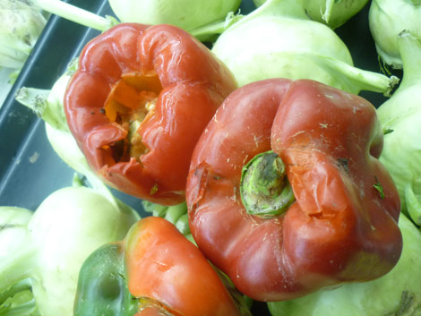
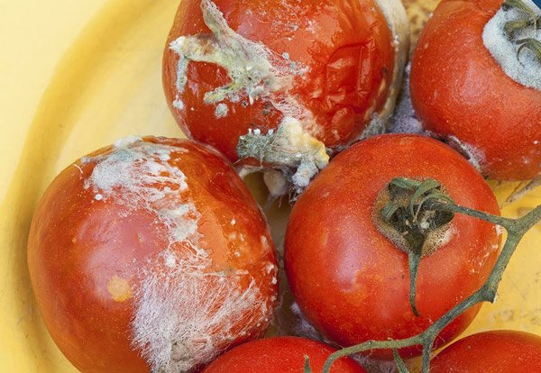
Nguyên nhân nào dẫn đến hiện tượng rau, củ, quả bị hỏng như vậy?

Slide 3
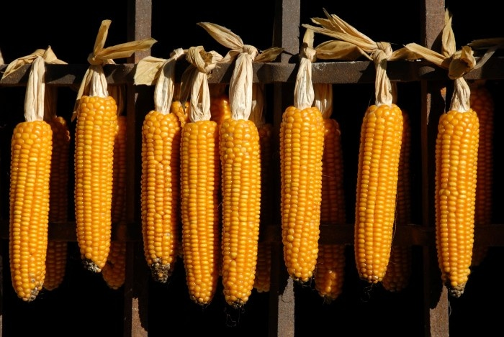
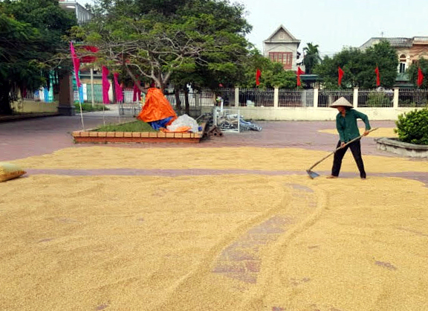
Theo em tại sao muốn cất giữ hạt ngô, thóc lâu người ta thường phải phơi khô?

Slide 4
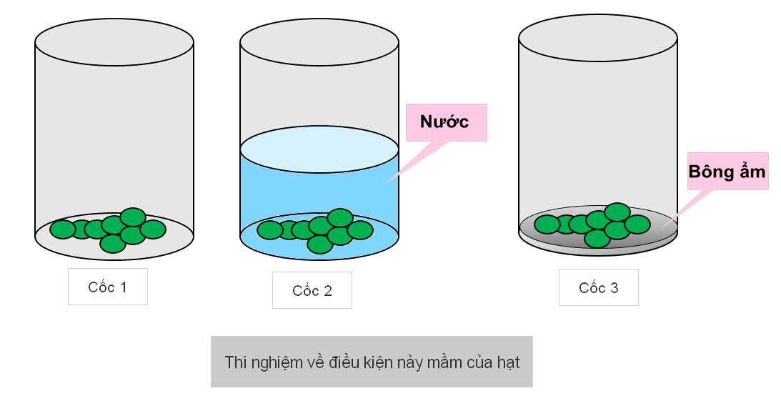
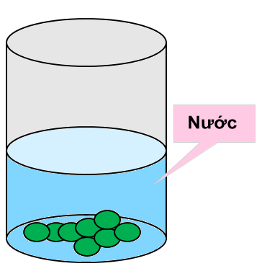
Thí nghiệm hạt đậu nảy mầm
Cốc 3 để ở nhiệt độ 10 độ C

Slide 5

Các yếu tố ảnh hưởng đến hô hấp
- Nước
- Nhiệt độ
- Nồng độ khí oxygen, carbon dioxide

Slide 6
1. Nước
Thí nghiệm | Hàm lượng nước trong hạt | Cường độ hô hấp
Thí nghiệm 1 | 11% đến 12% | 1,5 mg CO2/1 kg hạt/giờ
Thí nghiệm 2 | 14% đến 15% | Tăng lên 4 đến 5 lần
Thí nghiệm 3 | 30% đến 35% | Tăng lên hang nghìn lần
? Em hãy nhận xét về mối liên hệ liên quan giữa hàm lượng nước và cường độ hô hấp của hạt

Slide 7
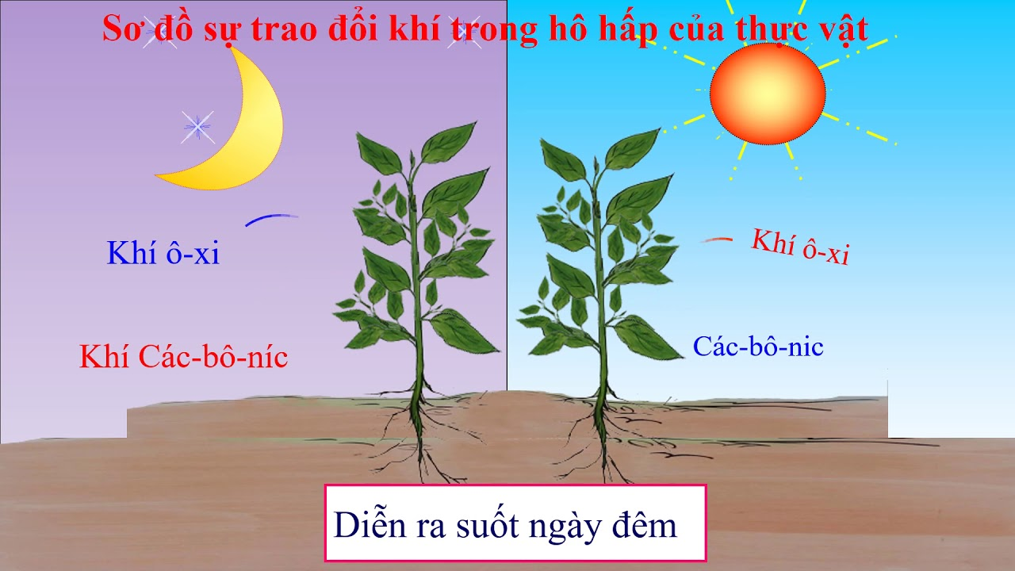
2. Nồng độ oxygen

Slide 8

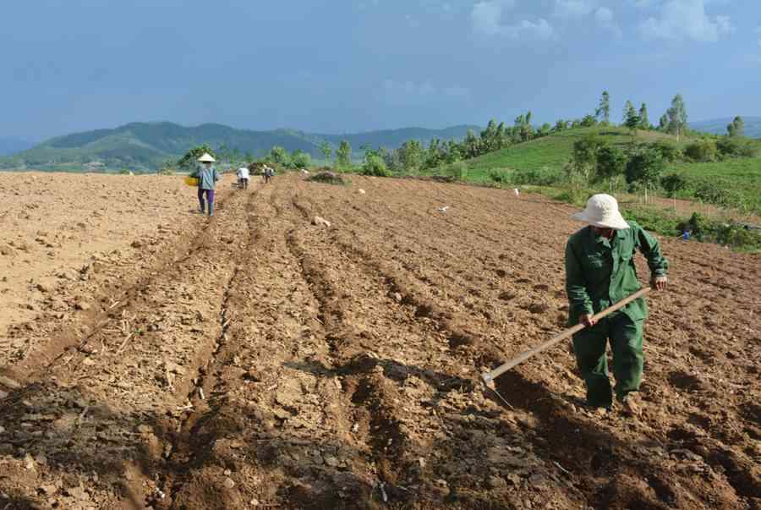
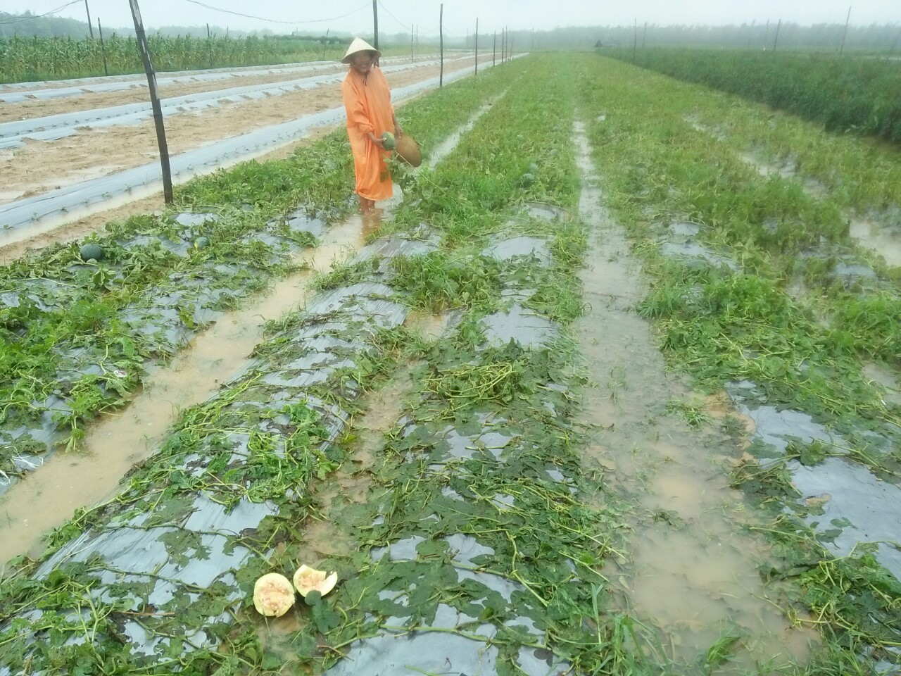
Vì sao người ta thường làm đất tơi xốp trước khi gieo trồng và tháo nước khi ngập úng ?

Slide 9


3.Nồng độ carbon dioxide

Slide 10


Slide 11
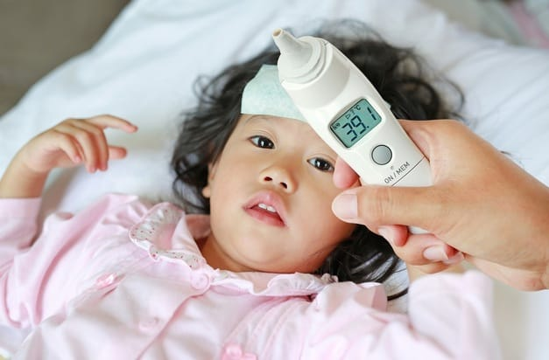
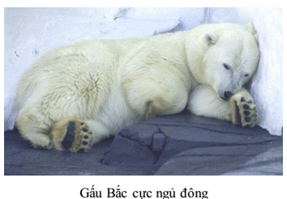
4. Nhiệt độ
Vì sao khi bị sốt cao, nhịp thở lại tăng lên?

Slide 12

Vận dụng hiểu biết về hô hấp vào thực tiễn

Slide 13
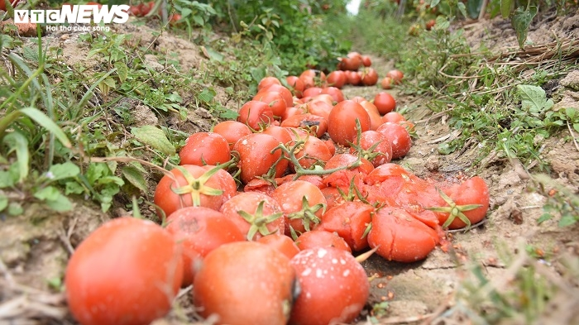
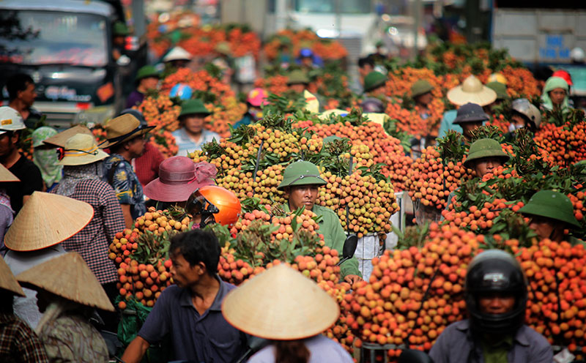
1. Hô hấp tế bào và vấn đề bảo quản nông sản
? Nên điều chỉnh các yêu tố như thế nào để bảo quản nông sản ?

Slide 14
2. Các biện pháp bảo quản nông sản sau thu hoạch
Nhóm nông sản | Biện pháp bảo quản | Lí do chọn biện pháp
Rau xanh
Củ, quả
Hạt

Slide 15
2. Các biện pháp bảo quản nông sản sau thu hoạch
Nhóm nông sản | Biện pháp bảo quản | Lí do chọn biện pháp
Rau xanh | Để trong túi nylon kín hoặc đục lỗ, bảo quản trong ngàn mát tủ lạnh | Giảm sự mất nước và hạn chế quá trình hô hấp tế bào
Củ, quả | Để nơi khô ráo, thoáng khí | Bảo quản nơi khô ráo để tránh hiện tượng mọc mầm
Hạt | Phơi khô hoặc sấy khô | Giảm lượng nước trong hạt nhằm hạn chế quá trình hô hấp tế bào

Slide 16
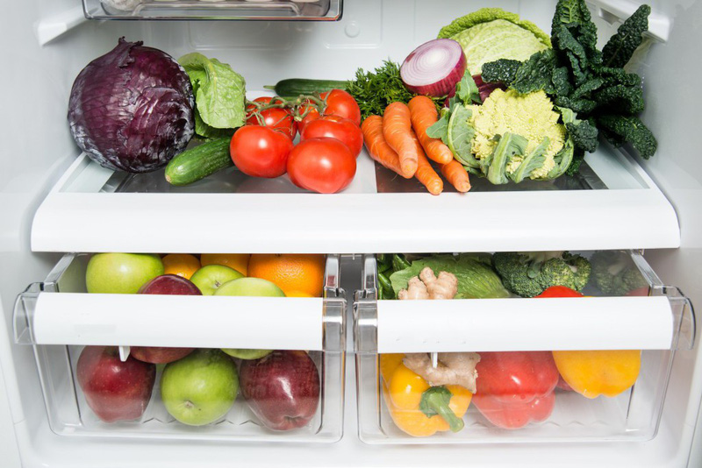
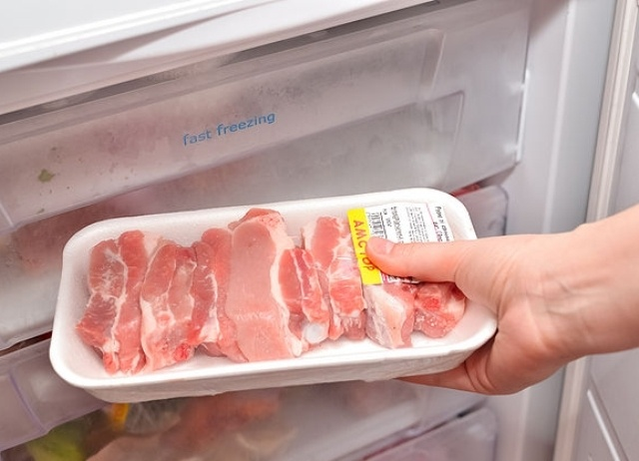
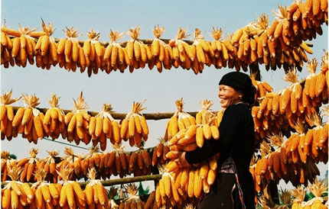
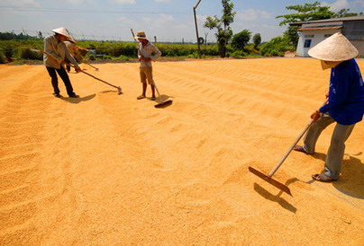
2. Các biện pháp bảo quản nông sản sau thu hoạch

Slide 17
2. Các biện pháp bảo quản nông sản sau thu hoạch
Bảo quản khô
- Bảo quản các loại hạt bằng phương pháp phơi hoặc sấy khô
Bảo quản lạnh
- Bảo quản thực phẩm, rau, quả ở nhiệt độ thấp trong tủ lạnh hoặc kho lạnh
Bảo quản trong điều kiện nồng độ không khí carbon dioxide cao
- Hiện đại, hiệu quả
- Sử dụng kho kín, quy mô lớn

